Slide 1



Università Degli Studi di Napoli
Federico II
CORSO DI
LAUREA MAGISTRALE
IN INFORMATICA
FREAK
Fast Retina Keypoint
Alexandre Alahi, Raphael Ortiz, Pierre Vandergheynst
Ecole Polytechnique Federale de Lausanne (EPFL), Switzerland
Docente: Studente: Egregio Prof. Francesco Isgrò Gianluca De Lucia N97000311
11 Dicembre 2020

Slide 2

Introduzione
Computer Vision: Estrazione feature, descrizione e matching
KeyPoint Detection
KeyPoint Description
KeyPoint Matching
Obbiettivi:
Sviluppare un algoritmo veloce e compatto
Uso di minor memoria e complessità
Essere stabile, robusto e invariante
Utilizzabile in ambito mobile
Notes:
Idea: rappresentare immagine con un numero sparso di punti chiave per poi abbinarli
-Vogliamo individuare in una immagine dei punti di interesse
– I punti devono catturare informazioni locali sull’immagine
– Possono essere usati per diversi scopi:
• Object recognition• Tracking• Image Homography• Image pose Normalization•

Slide 3
Introduzione
FREAK:
Fast Retina KeyPoint
Notes:
-

Slide 4
Stato dell’arte
Descrittori:
SIFT (Scale Invariant Feature Transform) descrittore più popolare
SURF (Speed-Up Robust Feature ) minore complessità
Descrittori binari:
BRIEF (Binary Robust Indipendent Elementary Feature)
ORB-BRIEF (Oriented Fast and Rotated BRIEF)
BRISK (Binary Robust Invariant Scalable KeyPoint )
Notes:
Nuovi algoritmi piu veloci per mobile
Stringa binaria confrontando coppie di intensità dell’immagini
Sift : con istogramma del gradiente
Surf: ma ancora troppo costoso
Nominare solo e dire che brisk lo vediuamo dopo

Slide 5
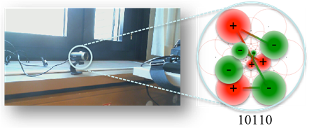
Stato dell’arte: rilevatori
Rilevatori di KeyPoint:
Considerare i corner come punti chiave (Harris/Stephen)
Usare le estremità locali dell’output dei filtri come KeyPoint (Lowe)
Filtrare immagine con le differenze di Gaussiani (DoG)
Velocizzare saltando l’output del pixel precedente
se è molto basso (Bay)
Criterio FAST con rilevatore AGAST (Mair)
BRISK utilizza l’algoritmo AGAST multi-scale
Notes:
FAST : per rilevamento corner
BRISK multisclae: //L’invarianza per scala è ottenuta analizzando l’immagine a diverse risoluzioni– I keypoint sono cercati a diversi livelli di scala (multiscala) indica il punteggio è il MAX di ogni scala
Anche FREAK usa AGAST con punteggio FAST

Slide 6
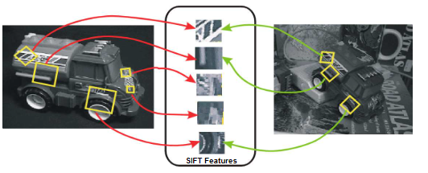
Stato dell’arte: descrittori
SIFT:
Usa un feature vector di 128 dimensioni
Ha elevato potere descrittivo
E’ robusto al cambiamento di illuminazione, scala, rotazione etc…
Descrittori simili:
Il PCA-SIFT vettore ridotto
Il GLOH estensione più distintiva ma più costosa
Il CARD compromesso tra prestazione e numero di patch
Il SURF simile a SIFT ma più veloce
Notes:
SIFT //ottenuto da griglia di istogrammi di gradiente orientato.
Descrittore di riferimento decennio
Ancora troppo alta la dimensionalità per il recuoero di img o ricostruzione 3D. --→ usata analisi dei componenti principali (PCA) o funzioni di hash per ridurre dimensioni del descrittore.
Principal Component Analisis
Il PCA-SIFT vettore ridotto ( 36 dim) ,tempo corrispondenza ridotto, ma temnpo per costruzione del descrittore aumentato
Il GLOH piu robusto ma piu deformazione della path (binning logpolare)
Il CARD simulata (2 volte piu lento)con biining griglia (calcolo istogramma semplificoto con tabelle di ricerca)
Il SURF usa istogrammi di gradienti locali con vettori da 64 o 128 dimensioni.

Slide 7
Stato dell’arte: descrittori binari
BRIEF:
ridurre la dimensione con descrittore binario in cui ogni bit è indipendente.
Vantaggio è che usano la distanza si Hamming
Il vettore descrittore si ottiene confrontando intensità di 512 coppie di pixel
Posizione pixel è casuale
Il descrittore ottenuto però non è invariante
ORB-BRIEF :
Invariante a rotazione e robusto al rumore
BRISK:
Invariante anche al cambio scala
256 coppie di pixel
Notes:
BRIEF (Binary Robust Indipendent Elementary Feature)
ORB-BRIEF (Oriented Fast and Rotated BRIEF)
BRISK (Binary Robust Invariant Scalable KeyPoint )
Hamming (XOR bit a bit seguito da un conteggio dei bit )
che sostituisce la solita distanza euclidea (soggetto ad errori)
512 su cui si fa Gauss : ridurre la sensibilità al rumore.
//random in base a distribuzione Gaussiana attorno al centro della patch.
Non Invariante: sensibile a rotazione e variazioni di scala, ( meno che non sia associato al suo rilevatore)
Per compilare il flusso di bit del descrittore
Viene utilizzato un numero limitato di punti in un modello di campionamento specifico. Le coppie sono divise in sottoinsiemi.
Il sotto insieme a lunga distanza usato per stimare la direzione del keypoint , quello a breve distanza usato percostruire il descrittore binario dopo aver ruotato il modello di campionamento. (trasfo affine forse lezione topolino)

Slide 8
Problema e Soluzione
Problema:
Selezione efficientemente coppie ideali in una patch?
Come abbinarle?
Avere ottime prestazioni?
Come mantenere robustezza e invarianza?
Soluzione:
Modelli della natura
Osservazioni complesse con semplici regole
Usare descrittore sulla base del funzionamento della retina umana.

Slide 9
Retina Umana
Le aree e la topologia della retina:
Aree ricettive:
a) foveale
b) fovea
c) parafoveale
d) perifoveale
Topologia delle Cellule gangliari:
Nella fovea viene catturata una risoluzione più elevata
La distribuzione spaziale delle cellule si riduce verso l’esterno
La diminuzione della risoluzione è vista come un'ottimizzazione delle risorse del corpo.
Notes:
Ogni area ha diversi fotorecettori che attivano una cellula ganglionale con un campo ricettivo.
Retina umana richiede basse dosi di energia --→ bassa complessità computazionale
La topologia della retina è importante.
Si ritiene che la retina estragga i dettagli di una immagine usando la DoG di varie dimensioni e le codifica con potenziali d’azione che viaggiano attraverso il nervo ottico.
Focus occhio mentre guarda hd invece visione periferica è più sfocata

Slide 10
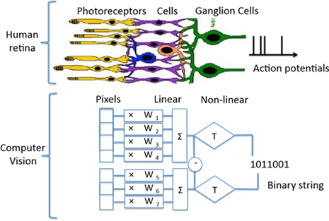
Dalla Retina alla Computer Vision
Le vie biologiche che portano a potenziali d’azione sono emulate da una stringa binaria.
Notes:
Richiamo di neuroscienze
Stringhe binarie calcolate confrontano coppie di intensità su un modello di campionamento retinale. Per descrivere patch
La selezione delle coppie per ridurre la dimensione del descrittore produce schema strutturato come la ricerca saccadica degli occhi umani.

Slide 11
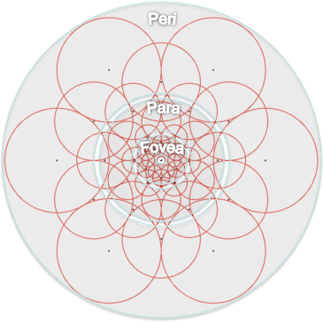
FREAK: Campionamento Retinico
Topologia cellule importante per il campionamento dell’immagine
Per ogni punto si usano diverse dimensioni dei kernel.
La distribuzione delle cellule gangliari corrisponde alla distribuzione dei campi ricettivi.
Griglia di campionamento retinica è formata da campi circolari:
L’overlapping dei campi porta:
a codificare parzialmente nuove informazioni
a migliori prestazioni
La ritondanza porta:
Aumento del potere discriminante
Il risultato sarà un’immagine ad alta risoluzione
Notes:
*Molte griglie di campionamento per confrontare coppie di intensità di pixel per ogni campo ricettivo
* In ogni campo l’'immagine viene effettuato lo smooting con il corrispondente kernel gaussiano
**I cerchi rappresentano Le deviazioni standard dei kernel gaussiani applicati ai punti di campionamento.
Piu ridondanza: usare campi meno ricettivi
*campi meno ricettivi(strategia nota nel rilevamento compresso).
Esempio: intesità dei campi A B e C :
IA > IB , IB > IC e IA > IC.
**Se i campi non hanno sovrapposizione, l'ultimo test IA > IC non aggiunge alcuna informazione discriminante.

Slide 12
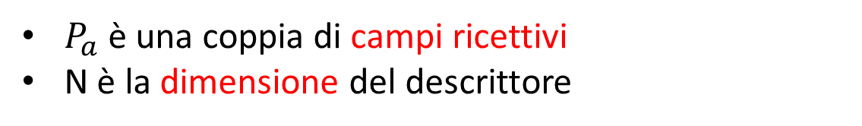
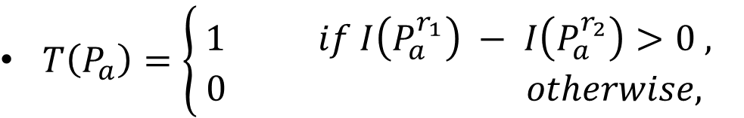
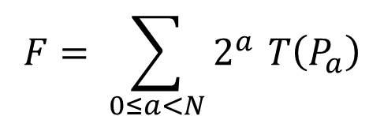
FREAK: Descrittore
Costruiamo il nostro descrittore binario tramite la differenza di intensità su ogni coppia di campi.
Un descrittore F è una stringa binaria formata da una sequenza di differenza di gaussiani a un bit (DoG):
$$F= \sum_{0≤a<N}{2^{a }}T\left(P_{a}\right)$$
$P_{a}$ è una coppia di campi ricettivi
N è la dimensione del descrittore
$T\left(P_{a}\right)=\left\{\begin{aligned} 1 if I\left(P_{a}^{r_{1}}\right) − I\left(P_{a}^{r_{2}}\right)>0 , \\ 0 otherwise,\end{aligned}\right.$
Notes:
***Quindi DoG == miglioramento delle feature con
la sottrazione di una versione sfocata dell'immagine da un'altra meno sfocata
Eliminati punti in zone piatte--→ feauture
Sottraendo un'immagine dall'altra
preserva l'informazione spaziale che giace tra l'intervallo di frequenze
che sono preservate nelle due immagini sfocate
//GOD = approssimazioni dei laplaciani di gaussiani
//binario in quanto solo il segno di queste differenze `e preservato.
//*facendo thresholding sulla differenza tra coppie di campi ricettivi e il loro corrispondente kernel gaussiano.
//Con poche decine di campi ricettivi, migliaia di coppie sono possibili portando a un grande descrittore.
//sfocare un'immagine usando un kernel gaussiano cancella solamente le informazioni ad alta frequenza spaziale

Slide 13
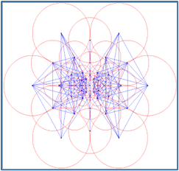
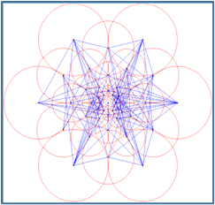
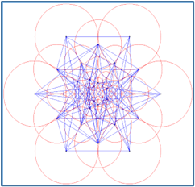
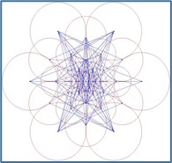
FREAK: Scelta Coppie
Molte coppie di campi ricettivi potrebbero non essere utili per descrittore.
Per la selezione le coppie usiamo un algoritmo simile a ORB [1]:
matrice (50K keypoint)
Calcoliamo la media di ogni colonna.
Ordinare le colonne rispetto alla massima varianza.
La struttura del descrittore sarà di tipo coarse-to-fine.
[1] : E. Rublee, V. Rabaud, K. Konolige, and G. Bradski. Orb: an efficient alternative to sift or surf. 2011.
Le coppie selezionate raggruppandole in quattro cluster (128 coppie).
I campi periferici: stimare la posizione oggetto
I campi centrali: la convalida.
Perifoveale
Parafoveale
Fovea
Foveale
Notes:
*le coppie con la loro distanza spaziale ma possono essere altamente correlate e non discriminanti.
Ogni riga è un punto chiave rappresentato con descrittore costituito coppie modello di campionamento della retina
usando 43 campi ricettivi abbiamo circa mille coppie.
2)Per avere una caratteristica discriminante, si desidera un'elevata varianza.
2)Una media di 0,5 porta alla più alta varianza di una distribuzione binaria.
Coarse to fine : rispetto alla differenza di gaussiani delle coppie
Figura 5: Illustrazione dell'analisi coarse-to-fine. Il primo cluster coinvolge principalmente campi ricettivi perifoveali e gli ultimi fovea.
poichè le prime 512 coppie sono le più rilevanti e l'aggiunta di più coppie non sta aumentando le prestazioni.
Simmetrica per orientamento del modello lungo il gradiente globale.
Uno schema simmetrico come il comportamento dell’occhio.

Slide 14
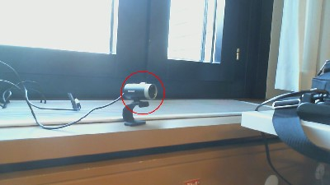
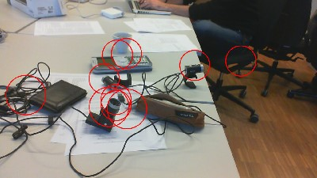
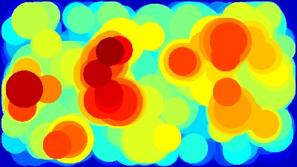
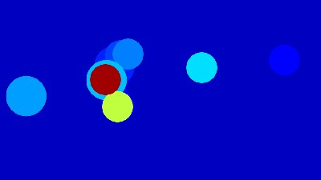
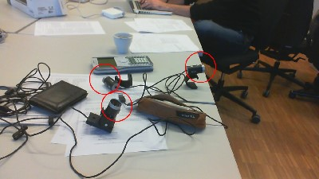
FREAK: Ricerca Saccadica
Gli esseri umani non guardano una scena in modo fisso ma con movimenti discontinui.
Questi sono detti saccadi, con cui la retina riconosce oggetti e la li abbina.
FREAK simula i saccadi:
Inizia la ricerca con i primi 16 byte del descrittore contenenti info grossolane
Se la distanza è inferiore a una soglia, continua il confronto con i byte successivi
Si analizzano info più raffinate a cascata accellerata poiché più del 90% dei candidati viene scartato
(a)
(b)
(c)
(d)
(e)
Notes:
SACCADI :perifoveale cattura informazioni meno dettagliate, vale a dire l'osservazione a bassa frequenza. Di conseguenza, vengono utilizzati per compilare le prime stime delle posizioni dei nostri oggetti di interesse.
*I saccadi sono dovuti alla topologia delle cellule (area perifoveale).
Come spiegato in precedenza, la fovea cattura informazioni ad alta risoluzione grazie ai suoi fotorecettori ad alta densità. Pertanto, svolge un ruolo fondamentale nel riconoscimento e nella corrispondenza degli oggetti. L'area perifoveale cattura informazioni meno dettagliate, vale a dire l'osservazione a bassa frequenza. Di conseguenza, vengono utilizzati per compilare le prime stime delle posizioni dei nostri oggetti di interesse.
SOGLIA ==== 0,8
(a). oggetto di interesse con un singolo descrittore FREAK
(b)Quindi, cerchiamo lo stesso oggetto in una nuova immagine, after 1st
Cascade La prima cascata (primi 16 byte) scarta molti candidati e ne seleziona pochissimi da confrontare con i byte rimanenti.
(C-D)Distance map with da prima a ultima cascata
(e), l'ultima cascata ha selezionato correttamente le posizioni del nostro oggetto di interesse
nonostante i cambiamenti di illuminazioni e punti di vista.

Slide 15
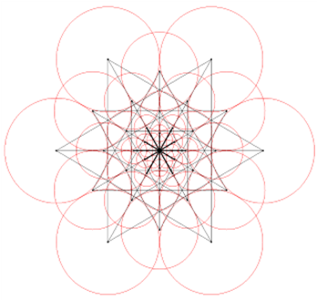
FREAK: Orientamento
Per far fronte ai cambiamenti di rotazione, FREAK misura l'orientamento del KeyPoint e ruota le coppie di campionamento in base ad esso.
Scelte 45 coppie con campi che sono simmetrici rispetto al centro.
Le coppie selezionate per calcolare l'orientamento
Notes:
Selezioniamo 45 coppie rispetto alle poche centinaia di coppie di BRISK.
// il nostro modello retinale nell'area perifoveale ha campi ricettivi più grandi rispetto a BRISK e quindi più errori nella stima dell'orientamento.
Discretizziamo : portando a un carico di memoria 5 volte inferiore (circa 7 MB contro 40 MB).
Sia G l'insieme di tutte le coppie utilizzate per calcolare le sfumature locali:
dove M è il numero di coppie in G e Po è coppia campi
//P_{o}^{ri} è il vettore 2D delle coordinate spaziali del centro del campo ricettivo.

Slide 16
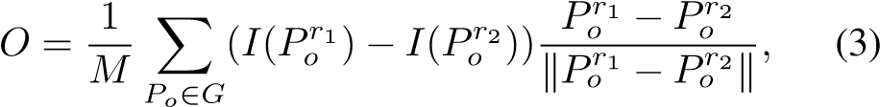
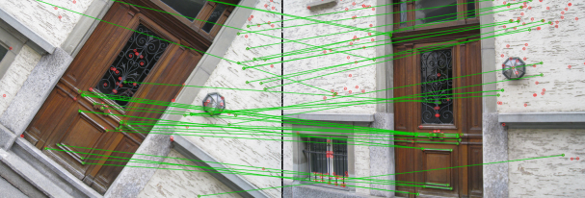
FREAK: Orientamento
Per la stima della rotazione sommiamo i gradienti locali delle coppie selezionate:
Notes:
Discretizziamo : portando a un carico di memoria 5 volte inferiore (circa 7 MB contro 40 MB).
Sia G l'insieme di tutte le coppie utilizzate per calcolare le sfumature locali:
dove M è il numero di coppie in G e Po è coppia campi
//P_{o}^{ri} è il vettore 2D delle coordinate spaziali del centro del campo ricettivo.

Slide 17
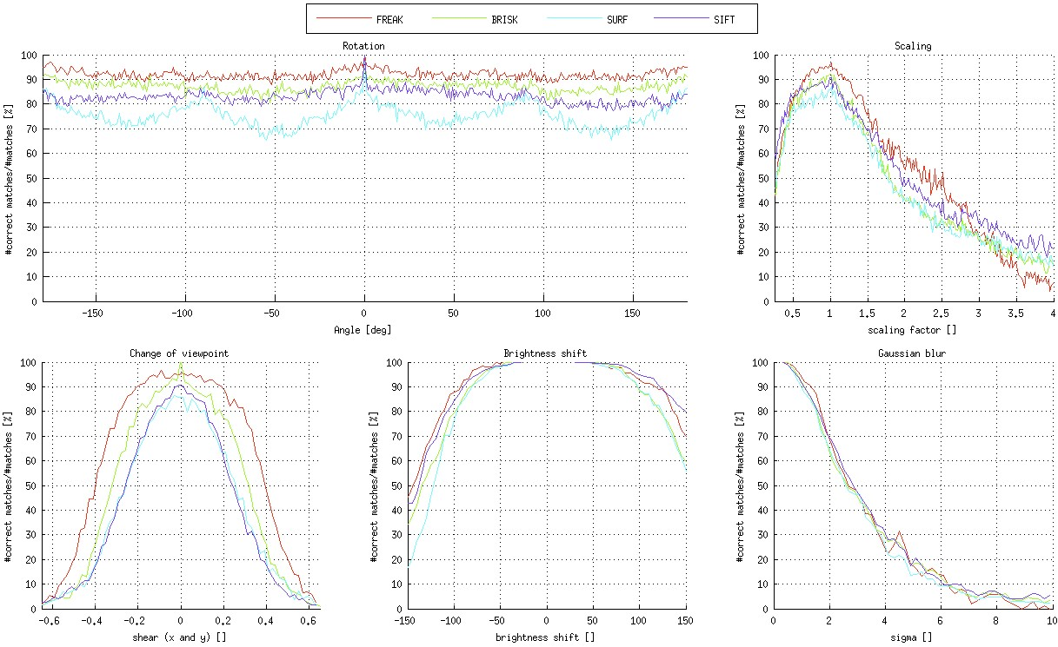
Risultati ottenuti
Time per keypoint | SIFT | SURF | BRISK | FREAK
Description in [ms] | 2.5 | 1.4 | 0.031 | 0.018
Matching time in [ns] | 1014 | 566 | 36 | 25
CPU: Intel Core Duo da 2.2 GHZ
Dataset: di Mikolajczyk e Schmid [2]
[2]: K. Mikolajczyk and C. Schmid. A performance evaluation
of local descriptors. IEEE transactions on pattern analysis
and machine intelligence, pages 1615–1630, 2005. 2, 5, 6
FREAK: il più robusto
SIFT: il peggiore
Notes:
Su img da 800x600 in cui ci sono 1500 keypoint
La tabella 1 confronta il tempo di calcolo dei descrittori invarianti di scala e rotazione.
FREAK è ancora più veloce di BRISK anche se quest'ultimo è due ordini di grandezza più veloce di SIFT e SURF.
Presentiamo il recall (numero di corrispondenze corrette / numero di corrispondenze) rispetto alla curva di precisione-1 (numero di corrispondenze false / numero di corrispondenze).
La figura 10 presenta le prestazioni dei descrittori che non sono invarianti alla rotazione e all'invariante di scala. Confrontiamo FREAK disabilitandone l'invarianza di scala e orientamento. È buono come un altro descrittore o leggermente migliore.

Slide 18
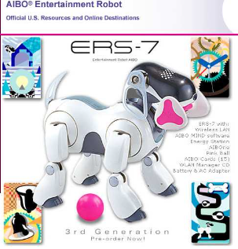
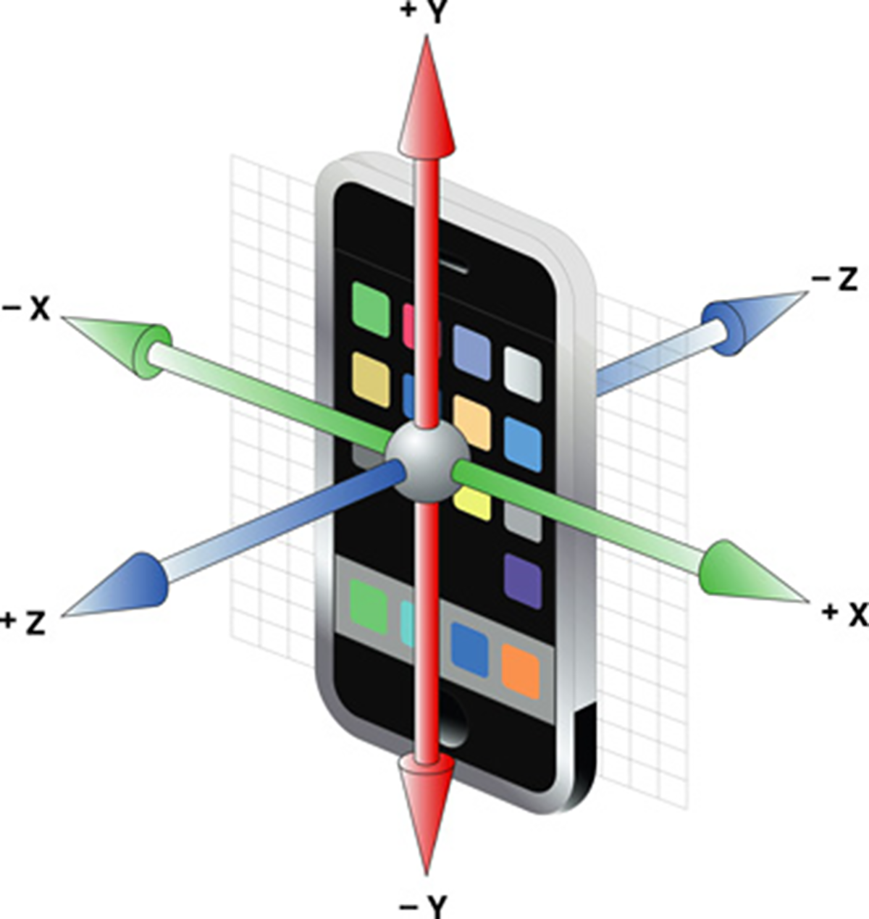
Curiosità
Sony Aibo (Evolution Robotics) usa SIFT per:
Riconoscere la stazione di ricarica
Riconoscere le carte visuali dei comandi
Gravity-FREAK in
IOS Core Motion Framework [4] :
usa sensore di gravità
per registrare e testare la posizione della telecamera durante la ripresa
[4]:https://journals.plos.org/plosone/article?id=10.1371/journal.pone.0186176
Notes:
descrittore di KEYPOINT ispirato alla retina per migliorare le prestazioni degli attuali descrittori di immagine.
Supera i recenti descrittori di punti chiave all'avanguardia pur rimanendo semplici (più velocemente con un carico di memoria inferiore).
Stesso studio con applicazione in MATLAB:
July 2016 Copyright to IJAREEIE DOI:10.15662/IJAREEIE.2016.0507003 5829 Applying FAST & FREAK Algorithms in Selected Object Tracking S.Khachikian1 , M.Emadi2 MS Student, Dept. of Electrical Engineering, Jahad Daneshgahi Institute, Isfahan, Iran

Slide 19
Grazie
per l’attenzione!

